Slide 1

抖音商城运营周报
汇报人：黄冠华
时间：2023.08.09
Notes:
51PPT模板网，幻灯片演示模 板及素材免费下载！
51PPT模板网 唯一访问网址：www.51p ptm oban.com

Slide 2
目录
01
02
本周工作概况
问题与建议
Overview of the week's work
Questions and feedback
03
04
优点与长处
下周展望
Advantages and strengths
Outlook for next week

Slide 3


01
本周工作概况
Overview of the week's work
上周的工作情况我们主要从销售额和订单量两个指标来衡量，再了解一些重要的数据，广告渠道分析，流量渠道分析，支付方式分析

Slide 4
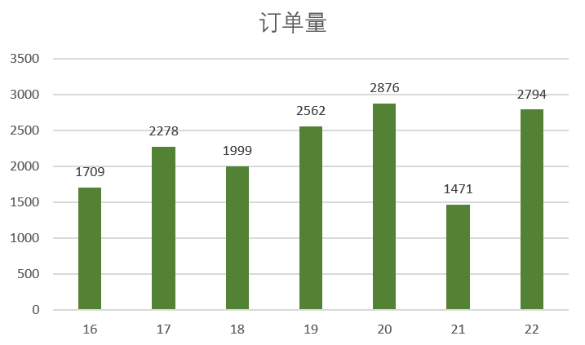
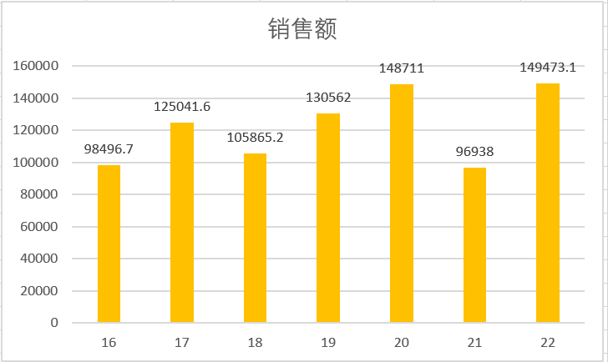
01
本周工作概况
本周销售额（元）
总数：855087.6
平均值：122155.4
最大值：149473.1
最小值：96938
可以看出本周的销售额总体上是保持持续上升
本周订单量（个）
总数：15573
平均值：2241.3
最大值：2876
最小值：1471
可以看出本周的销售额总体上是保持持续上升

Slide 5
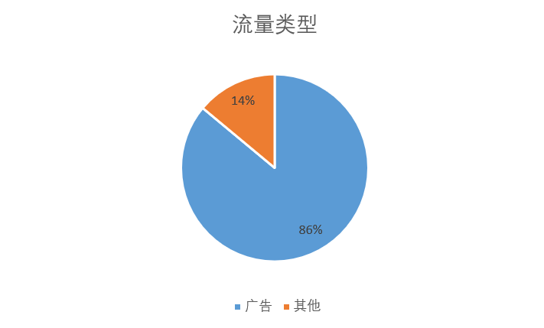
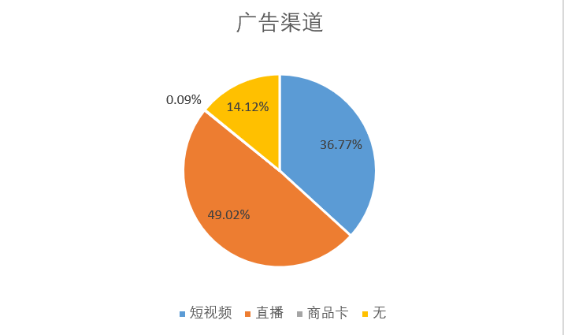
01
本周工作概况
我们公司本周订单的广告渠道
49%是直播吸引进来的
37%是短视频吸引进来的
14%不是广告吸引进来的
0.09%是商品卡
我们公司本周的订单
86%是广告吸引下单的
14%不是广告吸引进来的
建议：广告效果好，选品精品打造，
广告资源聚焦精品，打造爆款产品

Slide 6
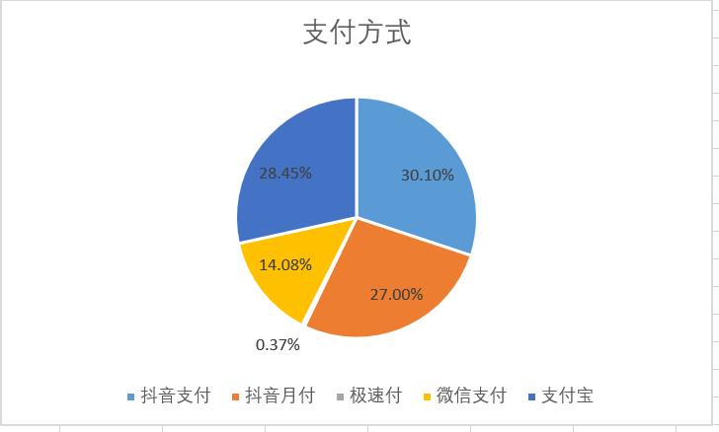
01
本周工作概况
支付方式
30.10%使用抖音支付
28.45%使用支付宝
27.00%使用抖音月付
14.08%使用微信支付
0.37%使用极速付

Slide 7
02
问题与建议
Questions and feedback
我们公司再本周的销售额和订单数量也不是一直上升，产生了一些问题。这些问题的原因是什么，为什么会这样，怎么去解决这些问题，在后面的工作中怎么去避免这个问题。

Slide 8
02
问题与建议
问题：21号销售额剧烈减少
对应本周的销售额图和订单量图我们可以看出
在21号当天公司的销售额只有96938元
剧烈减少降低到20号148711元的65%
订单量更是腰斩，只有前一天2876个的一半

Slide 9
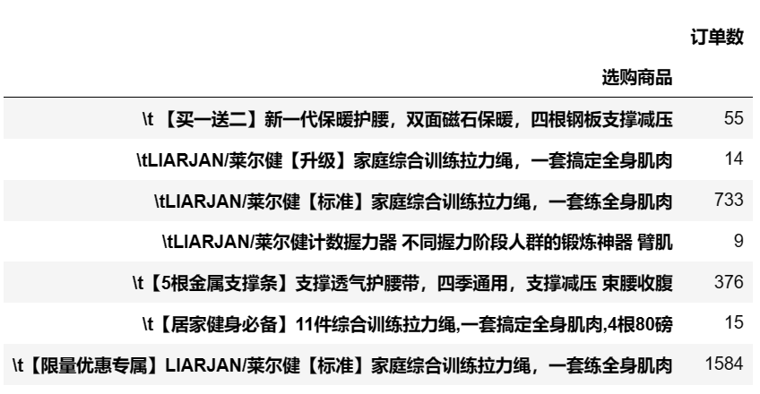
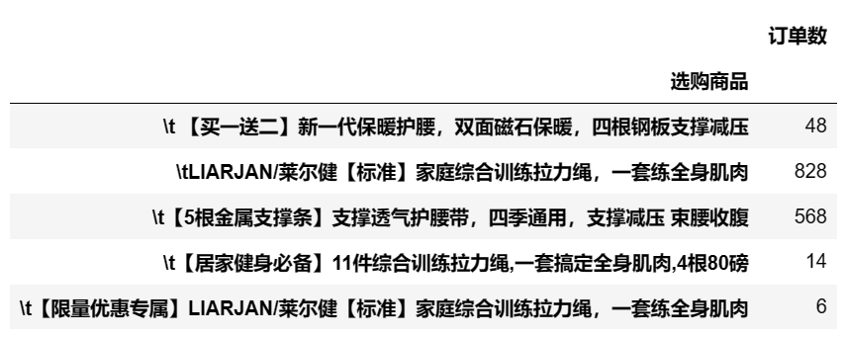
02
问题与建议
原因：广告转订单出问题或21号广告费没交
20号订单数大于5的产品
21号，订单是前一天的51%
对比20号21号的商品订单数发现“【限量优惠专属】LIARJAN/莱尔健【标准】家庭综合训练拉力绳，一套练全身肌肉”商品21号订单数只有6，正常的1600左右
该产品的订单数不正常。
21号订单数大于5的产品

Slide 10
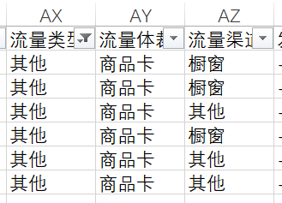
02
问题与建议
21号该商品的6个订单
上周该商品的8080个订单中，广告渠道是直播的有7366个订单。直播占总体的91%
上周该商品的8080个订单中，流量类型是广告的有7365个订单。流量类型91%来自广告
可以知道上周该商品的销量绝大部分靠广告
看右图21号的6个订单
却没有一个来自直播广告。

Slide 11
02
问题与建议
结论与疑问
建议
缺失了广告直播的订单
广告转订单出问题或21号广告费没交。
21号广告转订单是出什么意外了吗。如果是追查问题，补上漏洞
如果是广告费没交上。如果是人为原因忘记了，完善广告机制，追责相关人员
事实：店铺的86%的订单都来自广告
1.打造店铺品牌效应：培养老顾客，增加广告留存率。
2.打造爆款商品：选取高质量商品，加大广告投入

Slide 12
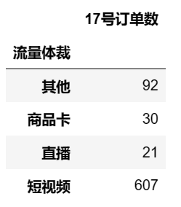
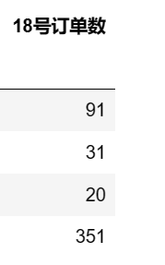
02
问题与建议
问题：18号的销售额是17号的85%，销售额下降了15%
原因：产品《LIARJAN/莱尔健【标准】家庭综合训练拉力绳，一套练全身肌肉》短视频广告投入降低了一半，对应销售额下降正常
解释：《LIARJAN/莱尔健【标准】家庭综合训练拉力绳，一套练全身肌肉》18号对比前一天，订单中短视频广告的订单下降了一半，该产品的销售额下降了32%。当天的销售额下降了11%
提问：业务那边是不是调整了方向将短视频广告资源投入到其他地方
建议：销售额10000以上的都是重要产品，不要减少对它的投入。

Slide 13
03
优点与长处
Advantages and strengths
在这一周中，虽然我们遇到了一些问题。但重要的是我们的销售额和订单是保持上升趋势，稳定增长，在运营和决策中有很多出彩的地方，我们要复盘，学习做得好的地方，复现做得好的地方实现继续提升。

Slide 14
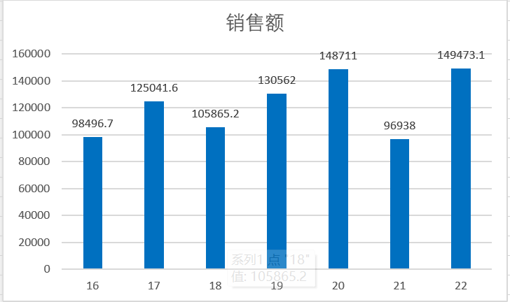
03
优点与长处
最值得表扬的就是在16-22号这一周中
销售额：从16号的98496.7元
到22号的149473.1元增长了52%！
订单量：从16号的1709个
到22号的2794元增长了63%！
公司的业务整体呈上升趋势，
实现稳定增长

Slide 15
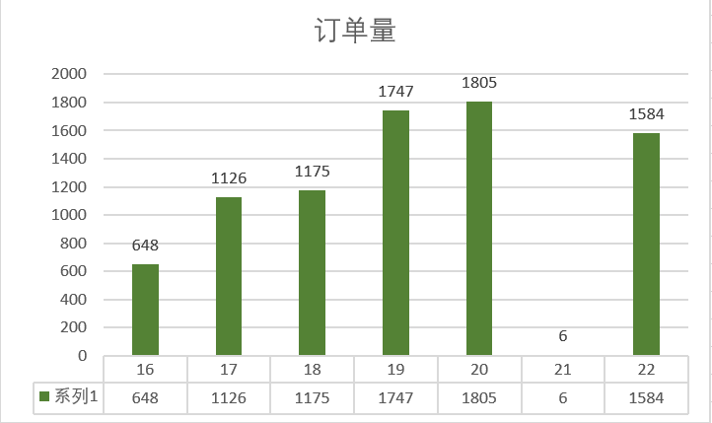
03
优点与长处
产品：【限量优惠专属】LIARJAN/莱尔健【标准】家庭综合训练拉力绳，一套练全身肌肉
该产品
订单量从16号的648单到20号最高的1805单
增长了179%！
是我们公司的爆款产品
该产品的
销售额是361585元
总销售额855087元
销售额占总销售额的42%
这个爆款产品是我们公司业务的基石，是我们公司销售额的重要部分
该产品的成功打造，实现了我们公司业务的稳定增长

Slide 16
04
下周展望
Outlook for next week
古人云：凡事预则立，不预则废。一个事情需要事先准备和计划才能取得成功，就不会发生错误或后悔的事。提前的计划是非常有必要的。前面我们知道公司这周的整体销售情况，发现问题，解决问题，学习复现做得好的地方后，我们就可以对下周进行更好的展望

Slide 17
04
下周展望
根据本周的情况我们对下周的展望是：
1.打造店铺品牌效应
首先需要明确品牌定位和目标群体。然后，提供优质的产品和服务，并建立良好的顾客关系，让顾客口碑传播品牌价值。积极运营社交媒体平台，与粉丝互动，增加品牌曝光度。最重要的是，始终保持一致性，让品牌的形象和承诺贯穿于店铺的方方面面。
2.打造爆款商品
围绕选取高质量商品展开，并加大广告投入。首先，选择具有独特设计或创新功能的产品，以吸引消费者关注。其次，确保产品质量过硬，持续改进和优化，以满足消费者的需求和期望。接下来，制定全面的市场营销策略，包括社交媒体推广、网红合作等，提高品牌曝光度。
3.不减少重要产品的投入
销售额10000元以上的都是重要产品，不要减少对它的投入。通过稳定的广告投入，可以确保产品持续被消费者关注和认知，并保持市场竞争力。减少广告投入可能导致产品在市场中失去曝光度和竞争力，影响销售量和市场份额。因此，维持重要产品的广告投入有助于稳定销售额，避免产生极端的单产品销售情况。

Slide 18
谢谢观看
汇报人：黄冠华
时间：2023.08.09
Notes:
51PPT模板网，幻灯片演示模板及素材免费下载！
51PPT模板网 唯一访问网址：www.51pptmoban.com

